Slide 1
وزارة التربية
التوجيه الفني العام للعلوم
اللجنة الفنية المشتركة للمرحلة الابتدائية
خطة توطين التدريب للمنهج الوطني القائم على الكفايات
الأسبوع الخامس للصف الثاني الابتدائي
الفصل الدراسي الثاني العام الدراسي 2016-2017
التوجيه الفني لمنطقة الفروانية التعليمية

Slide 2
 | الموضوع
 | الفترة الأولى | الفترة الثانية
 | كفايات الصف الأول | كفايات الصف الثاني
 | تفعيل التعلم النشط في أنشطة الكفايات

Slide 4
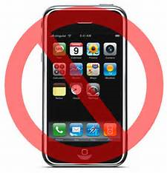
التذكير بقوانين ورشة التوطين
سجل تساؤلاتك
مجموعة

Slide 5
الكفايات العامة لمادة العلوم:
1. تفسير وتحليل الصفات والسلوك والظواهر والعمليات في الأشياء الحية والأشياء غير الحية من خلال الملاحظة
و التفسير الموجه.
2. البحث عن الظواهر والعمليات والتغير في الكائنات الحية والأشياء غير الحية باستخدام الأدوات المناسبة والنماذج
و المحاكاة و العروض.
3. الربط بين الأفكار العلمية والمحاولات مع العمليات التكنولوجية
و المنتجات من أجل حماية ورفع و تعزيز واستدامة البيئة الطبيعية
و المجتمعية

Slide 6
الفصل الدراسي الثاني
الكفايات الخاصة | عدد الحصص
2-2 ملاحظة وتصميم نماذج ,وتفسير وجود وغياب الضوء على حدوث النهار والليل والظلال .. | 6
2-4 تقدير الاجراءات التي لا بد من اتخاذها لحماية أنفسنا من الشمس واستخدام إعادة التدوير للمحافظة على البيئة. | 5
2-5 التعبير عن العلوم من حولنا من خلال استخدام المعرفة والمهارات المكتسبة خلال تعلم المواد الدراسية الأخرى. | 2
3-1 إدراك وتصنيف منتجات التكنولوجيا في متاجر الحي السكني الخاص به. | 1
3-3 تكوين الممارسات الآمنة والاستخدام المناسب للتكنولوجيا | 4
3-4 التعبير عن طرق ربط العلوم والتكنولوجيا حولنا باستخدام المعرفة والمهارات المكتسبة خلال تعلم المواد الدراسية. | 2
2-3 توضيح خصائص وطرق استخدام التكنولوجيا المعرفة في الحي السكني. | 5
مجموع عدد الحصص | 24

Slide 7
الكفاية الخاصة
( 2 – 4 ) تقدير الإجراءات التي لا بد من اتخاذها لحماية أنفسنا من الشمس واستخدام إعادة التدوير للمحافظة على البيئة.
معيار المنهج :- يحدد من خلال التمثيل أو الرسم طرق ضمان
بيئة نظيفة مثل التجميع الدقيق – التخلص من الفضلات . ومن خلال إعادة تدوير المادة والاحتياطات من ظاهرتي ضوء الشمس والظلال.
قوالب التعلم النشط المقترحة :
المعلم الصغير – قطار المتقدمين– اكمل المفهوم –عصف ذهني.

Slide 9
عنوان الدرس:- كيف تحافظ على نظافة البيئة من حولك ؟
المفاهيم العلمية المتضمنة في الكفاية الخاصة:
1- نحافظ على نظافة البيئة برمي النفايات في الأماكن المخصصة لها.

Slide 12
استيراتيجية المعلم الصغير
أهــدافـها
استيراتيجية المعلم الصغير
1- تدريب المتعلم على المشاركة واتخاذ القرار.
2-تنمية شخصية المتعلم القيادية.
3- تعويد المتعلم على تحمل المسؤولية.
4- تدريب المتعلمين على العمل الجماعي التنافسي بروح الفريق الواحد.

Slide 13
طريقة تنفيذ استراتيجية المعلم الصغير
1/ تقسيم طلاب الفصل إلى مجموعات متساوية.
2/ثم يختار طلاب كل مجموعة قائداً ومنظماً لمجموعتهم يقوم بعرض المطلوب.
3/ يقدم جوائز تشجيعية لأفراد المجموعة الذي كان له دور إيجابي في تحقيق المطلوب.
4/ المعلم يتابع حتى تكتمل جميع المجموعات.
5/ يقيم المعلم المجموعات ويقدم جائزة لأفضل مجموعتين.
6/ يكرم باقي المجاميع من خلال نشاط يشجعهم على التعاون والنشاط في التعلم.

Slide 14
تمرين (1)

Slide 15
1/تنفيذ نشاط تحفيزي آخر.
2/ تنفيذ استراتيجية تعلم نشط لهذا النشاط التحفيزي.

Slide 17
تمرين (2)

Slide 18
1/ تنفيذ استراتيجية تعلم نشط للنشاط (1)

Slide 19
استراتيجية (اكمل المفهوم)
نشاط رقم (2)
يعرض على كل مجموعة عبارة ينقصها كلمة أساسية للمفهوم الرئيسي تتشاور المجموعات في ما بينها وتقدم البطاقة المكملة أمام المجاميع الأخرى.
يقدم بعد ذلك المعلم المفهوم الرئيسي للدرس من خلال العبارات التي قامت المجاميع بتدوين الكلمة الأساسية فيها.

Slide 20
1/ تدوين بطاقات يتم فيها تطبيق استراتيجية اكمل المفهوم للدرس.
2/يعرض أمام المجاميع إجابة المجاميع للكلمة الأساسية في العبارة المدونة.

Slide 21
بند الكتابة
- تعطى بطاقات لأحرف المصطلحين المطلوبين أحرف
منقطة.
كل مجموعة ترتب مصطلح واحد.
بيئة , نظافة
تقوم المجاميع بترتيب الأحرف وإعطاء جملة للمصطلح مع كتابة الأحرف المنقطة.

Slide 22
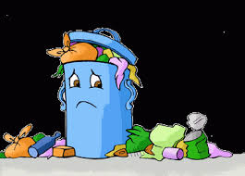
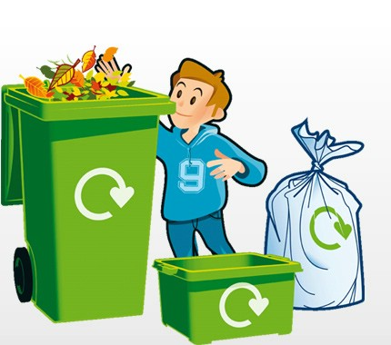
أقل من المعيار
ضع على الصورة التي توضح طرق المحافظة على البيئة.

Slide 23
أعلى من المعيار
1
2
3
نفايات زجاجية
نفايات ورقية
نفايات معدنية

Slide 24
ضع النفايات في رقم الحاوية المخصصة لها:
رقم النفاية | النفاية
 | صحف
 | قنينة حديد
 | علب كرتون
 | نافذة محطمة

Slide 26
عنوان الدرس : ما الذي يمكن إعادة استعماله؟
المفاهيم العلمية المتضمنة في الكفاية الخاصة:
يمكن إعادة استعمال بعض الأشياء التي لا تحتاجها والاستفادة منها.

Slide 28
نشاط تحفيزي مقترح آخر:
عرض فيلم لمكان أغلب الأشياء فيه من إعادة الإستعمال.
تطبيق استراتيجية العصف الذهني:
اختيار كل مجموعة لون من الأقلام الملونة.
بطاقة واحدة كبيرة يطلب من كل مجموعة تدوين جملة عن الفيلم المعروض.
تقوم المعلمة بتحديد وقت محدد لكل مجموعة لانتقال الورقة للمجموعة الأخرى.
يتم بعد ذلك مناقشة عبارة المجاميع واختيار الأقرب للمفهوم.

Slide 29
تمرين (1)

Slide 30
1/تنفيذ نشاط تحفيزي آخر
2/ تنفيذ استراتيجية تعلم نشط لهذا النشاط التحفيزي

Slide 32
نشاط رقم (1):
استراتيجية التعلم بالأركان:
وضع اللوازم والأدوات في أركان بالمختبر التي تم جمعها من الساحة المدرسية في الدرس السابق مع إضافة لوازم
وأدوات أخرى للتنويع لإعطاء مجال للمتعلمين بالإبداع.
تأخذ كل مجموعة سلة لجمع اللوازم والأدوات التي يرونها مناسبة من الأركان للعمل في إعادة الاستعمال.

Slide 33
تمرين (2)

Slide 34
استراتيجية تعلم نشط للنشاط (1)

Slide 35
تمرين (3)

Slide 36
ضع مقترح آخر للنشاط رقم (2)

Slide 37
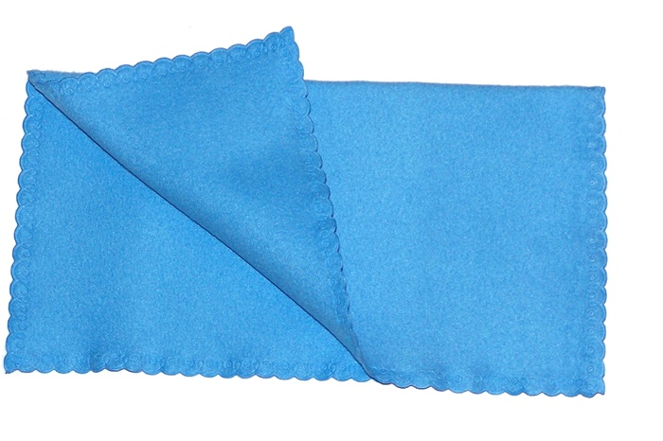
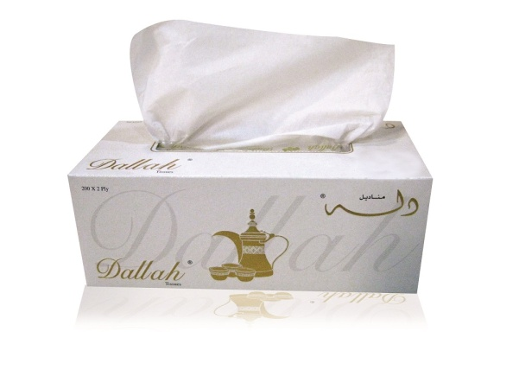
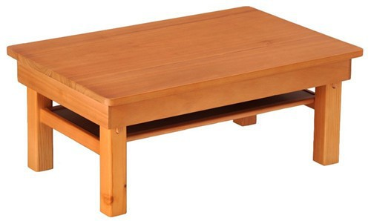
أقل من المعيار
ضع على أشياء يمكن إعادة استعمالها:

Slide 38
أعلى من المعيار
اذكر بعض الأشياء الموجودة لديك بالمنزل تستطيع استعمالها مرة أخرى:
................................................
ارسم إعادة الاستعمال التي قمت بها.

Slide 39
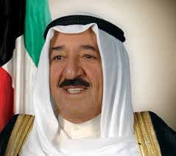
إن ثروة الكويت الحقيقية في أبنائها

